Slide 1
APP150 การปรับปรุงยอดใบแจ้งหนี้ที่ยังเปิดอยู่ (ADJUST AN OPEN INVOICE)

Slide 2
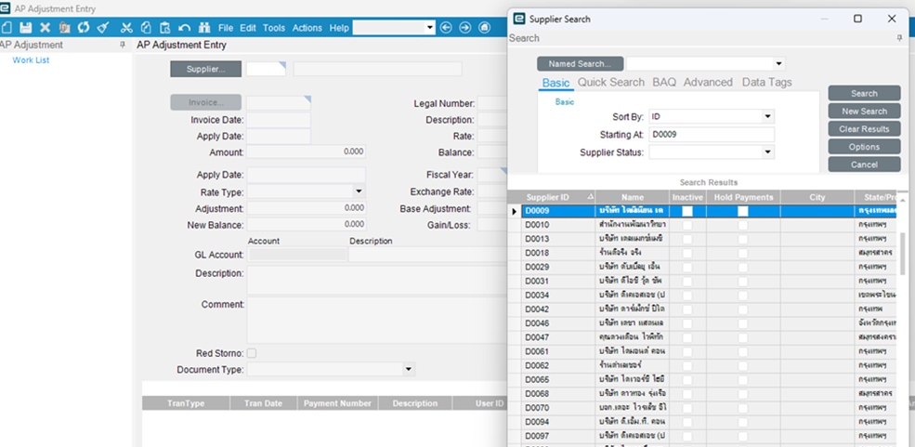
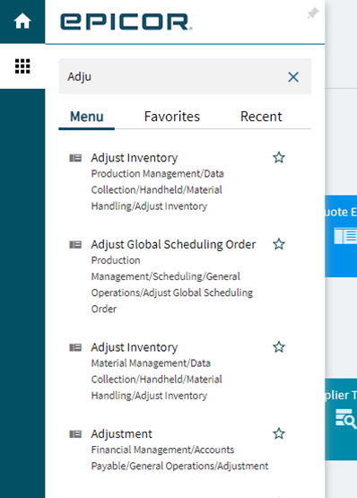
2.Supplier
1.เข้ามาที่ Menu Adjustment
2.คลิกที่ช่อง Supplier เพื่อค้นหา (กรณีที่ทราบสามารถระบุรหัสเจ้าหนี้ได้เลยค่ะ)
3.ข้อมูลที่เราค้นหาจะโชว์ขึ้นมา
1.Adjustment

Slide 3
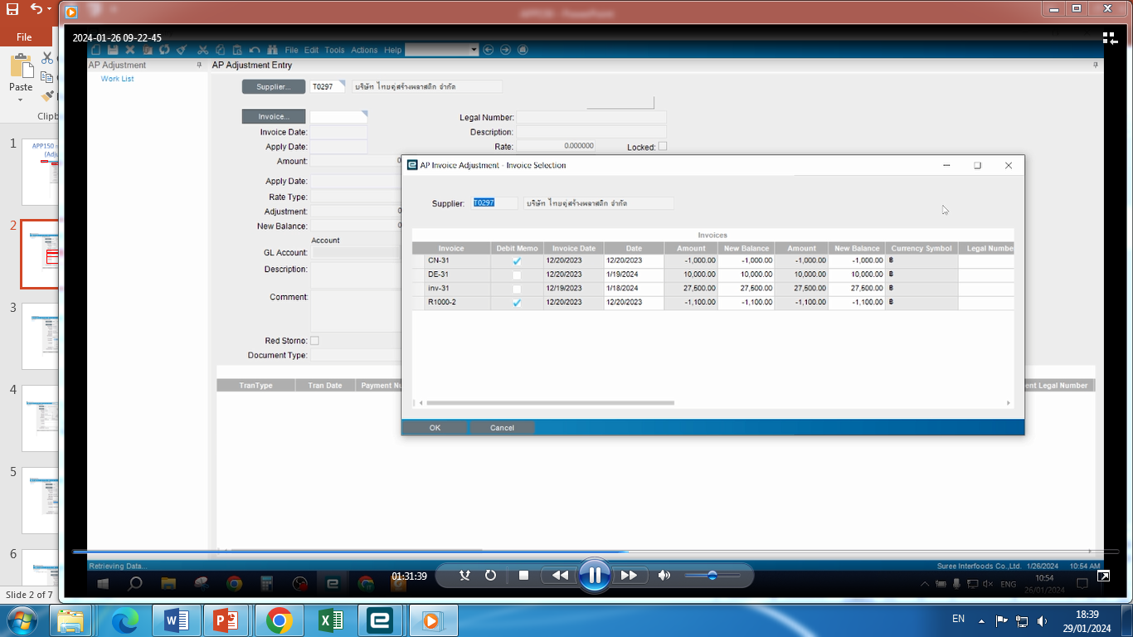
4.Invoice
5.
4.คลิกที่ช่อง Invoice
5.เลขที่ Invoice ทั้งหมดจะโชว์ขึ้นมา ให้เราเลือก
6. เลือก Invoice ที่ต้องการแล้ว กด OK
6.OK

Slide 4
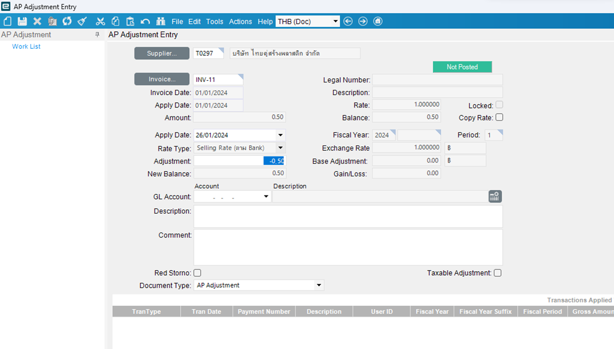
7.ระบุวันที่ปรับปรุงที่ Apply Date (จะใช้วันที่ตัดจ่ายชำระหรือสิ้นเดือนก็ได้)
8.ระบุส่วนต่างที่จะปรับออก(จำนวนเงิน) ที่ Adjustment
7.Apply Date
8.Adjustment

Slide 5
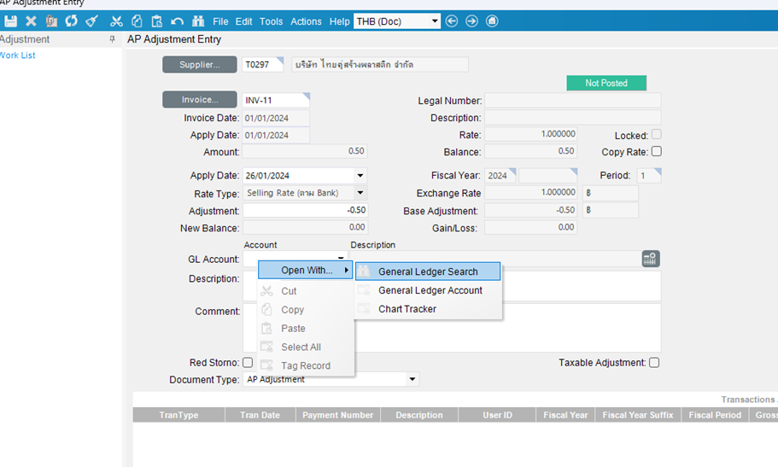
9.คลิกขวาที่ GL Account แล้วคลิก Open With และคลิกไปที่ General Ledger Search เพื่อเลือกคู่บัญชี หรือถ้าทราบเลขที่บัญชีก็สามารถกรอกข้อมูลได้เลย
9.GL Account

Slide 6
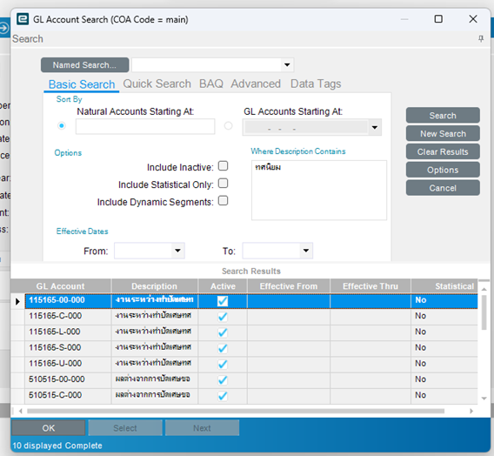
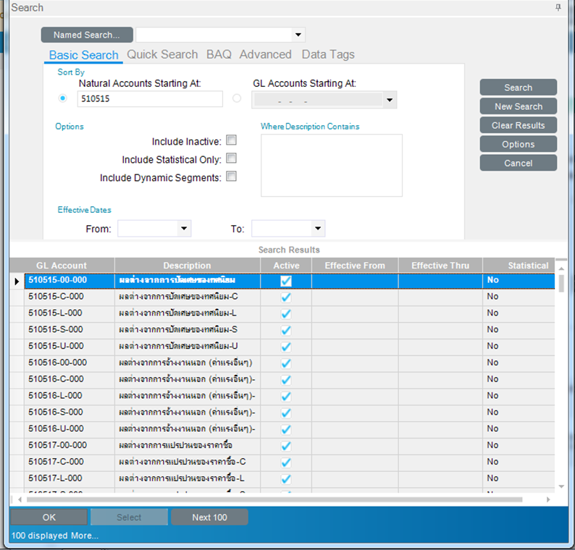
Natural Accounts Starting At
Search
Where Description Contains
Search
OK.
OK.

Slide 7
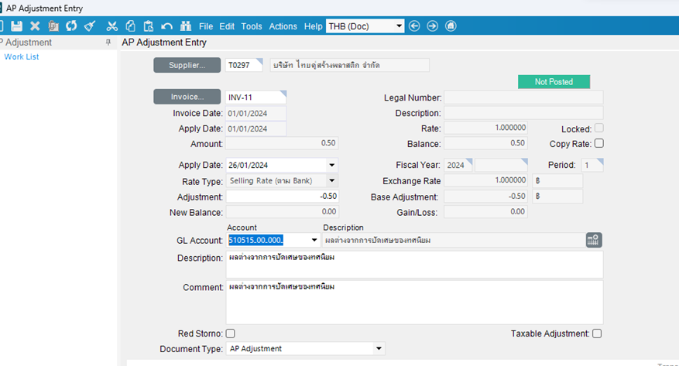
13.Save
11.ใส่เหตุผลที่ช่อง Description
12.ใส่เหตุผลที่ช่อง Comment
13.กด Save
11.Description
12.Comment

Slide 8
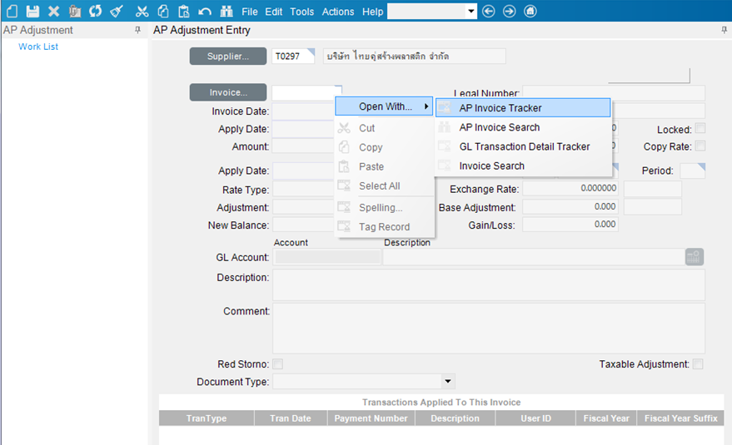
1. Supplier
3.
2. คลิกขวาตรงนี้
1.ใส่รหัส Supplier ที่ปรับปรุงยอด
2.คลิกขวาตรงช่องว่าง จะมีเครื่องมือให้เลือกเมนู
3.เลือก Open With และ AP Invoice Tracker เพื่อเข้าไปที่เมนู

Slide 9
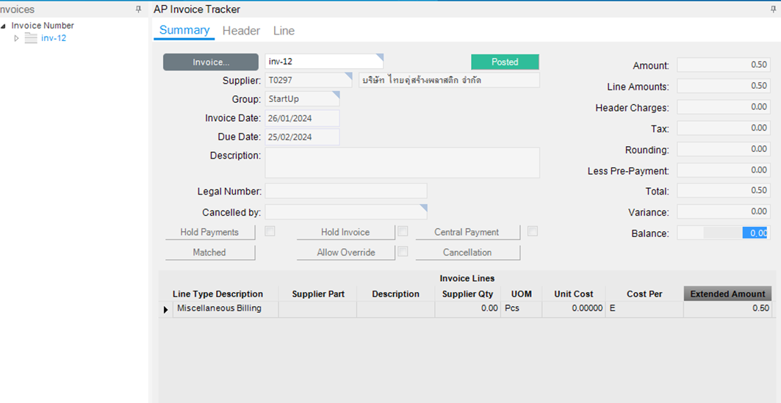
ตรวจสอบความถูกต้อง
3.Invoice
4.Balance
3.ใส่เลขที่ Invoice ที่ปรับปรุงยอด
4.ยอดที่ช่อง Balance ต้องเป็น 0.00

